Slide 1

SQL Server 2005系统管理与应用开发

Slide 2
《SQL Server 2005系统管理与应用开发》视频培训课程
第1讲：面壁十年的感悟

Slide 3
第1讲：面壁十年的感悟
（1）我的数据库经历
（2）看到的数据库使用场景和教训
（3）一些感悟
（4）一些建议

Slide 4
第1讲：面壁十年的感悟
（1）我的数据库经历
  1993年：接触和使用Foxbase，大学毕业设计使用；
  1997年：接触和使用FoxPro，研发成功试题库系统，就是自动出题考试的系统；
  1998年，接触和使用SQL Server，从6.0、7.0、2000（8.0）、2005（9.0），到刚刚使用的2008（10.0）；
  1999年，接触和使用Oracle 8，8i到9i，偶尔使用Oracle 10G。

Slide 5
第1讲：面壁十年的感悟
（1）我的数据库经历
  和很多初学者人一样，安装好软件就开始使用，而且就是按照默认的知识点来操作。
  直到2004年的某一天，发现按照既定的操作无法恢复数据库到故障点，下定决心找到原因，最后发现联机日志发生了故障，由此对日志的理解和看法逐渐深入，发现很多以前很多错误的观念和想法！
  SQL Server看似简单，实际奥妙无穷！

Slide 6

第1讲：面壁十年的感悟
（2）看到的数据库使用教训和场景
  某大型的数据库项目，其开发公司也算得上是国内知名的了，使用的SQL Server 2000数据库，按照默认的数据库模式，其生产数据库竟然工作在“简单”恢复模式。发生故障后欲恢复到故障前某个时刻，开发公司永远没有做出来。

Slide 7

第1讲：面壁十年的感悟
（2）看到的数据库使用教训和场景
  某国内知名的图书公司，其销售系统采用Oracle 9i数据库，竟然工作在“非归档日志模式”，而开发人员采用的备份和恢复是逻辑的IMP和EXP导入导出命令。

Slide 8

第1讲：面壁十年的感悟
（2）看到的数据库使用教训和场景
  某单位开发的数据库项目，即使是关于人的基本信息，也设计了10多张表，一旦要查询一个人的完整信息，需要关联10多张表，这样嵌套查询的结果是即使查询一个人的信息也需要10分钟左右的时间，而且还是在一台配置非常高端的服务器上。

Slide 9

第1讲：面壁十年的感悟
（2）看到的数据库使用教训和场景
  某单位开发的数据库项目，其开发人员创建了大量的索引，其目的是认为对这些主要的字段都创建索引之后就一定可以加快查询速度，而实际上该项目的主要操作是事务性的数据插入和更新、删除操作。经过监测，发现70%的索引从来没有使用过，而且成为系统性能的制约因素。

Slide 10

第1讲：面壁十年的感悟
（2）看到的数据库使用教训和场景
  某公司的数据库项目，管理中产生大量的备份日志，管理员认为这些日志没有什么用处而删除。后来要恢复到之前的某个时刻，再也没有做出来。询问管理员，说“数据文件和日志文件不是还在吗？为什么做不出来呢？”

Slide 11
第1讲：面壁十年的感悟
（3）一些感悟
  〔1〕：混淆桌面数据库与大型数据库的区别！
按照学习Access、FoxPro这样的桌面数据库的方法来学习SQL Server、Oracle这样的大型数据库。对日志和数据的关系不清楚！

Slide 12
第1讲：面壁十年的感悟
（3）一些感悟
  〔2〕：数据的使用和管理严重脱节！
很多项目的开发任何和数据库的管理人员往往就是同一个人，即使这样也没有深刻理解数据的使用方式（往往就是程序中的Transact-SQL）和后台数据之间的联系！
试想一下，你自己在开发项目时先将如何使用数据的SQL语句提炼出来，然后再和设计的表结构进行验证并优化设计吗？

Slide 13
第1讲：面壁十年的感悟
（3）一些感悟
  〔3〕：没有理解事务日志的重要性！
如果对事务和日志的概念没有深刻理解的话，那么作为DBA和开发人员是不合格的！
事务在SQL Server和Oracle这样的数据库中是如此重要，所以应该很好地把握和理解！

Slide 14
第1讲：面壁十年的感悟
（3）一些感悟
  〔4〕：过分相信系统的默认设置！
类似SQL Server 2005和Oracle在工作时，会将数据库的很多重要参数设置为默认值，这些默认值适合我的工作环境吗？一定要仔细检测，对特别重要的参数一定要深刻理解！

Slide 15
第1讲：面壁十年的感悟
（3）一些感悟
  〔5〕：没有找到正确的学习方法！
好书太少！
国外的经典读不懂。
国内的书太滥，不如联机丛书！大多是写作班子拼凑而成，良莠不分！
期待好的图书和教程！

Slide 16
第1讲：面壁十年的感悟
（3）一些感悟
  〔6〕：知识架构的欠缺！
网络、操作系统、硬件、安全这些都在大型数据库的管理和开发中需要的知识对于很多初学者是比较欠缺的！
比如SSL、数字证书、权限的概念如果没有就很难理解SQL Server 2005的安全机制。

Slide 17
第1讲：面壁十年的感悟
（4）一些建议
  〔1〕：树立数据和日志并重的思想。
大型数据库的数据和日志都会产生数据，两者相互相成，因为有日志，所以才能溯源追踪数据的变化过程。
反复查看一下当前市面上的数据库图书，有哪些在说日志的重要？？ 有哪些作者敢说清楚到底如何管理日志？

Slide 18
第1讲：面壁十年的感悟
（4）一些建议
  〔2〕：不要用桌面数据库的方法来学习。
在我们头脑中根深蒂固的是象Access这样建表，建索引，然后Insert、Update、Delete和Select就够了。
网络数据库是分布式环境，是多用户的并发，并发中如何保证数据的正确和一致性？事务！
桌面数据库是没有事务的！理解了事务，你的数据库水平就前进了一大步！

Slide 19
第1讲：面壁十年的感悟
（4）一些建议
  〔3〕：怀疑和论证。
为什么要用系统数据库？
临时数据库为什么不能存储永久的数据？
临时数据库是否数据保存在内存中？
……
当你有问题时，大胆怀疑和求证，不要仅仅记住结论！当获得答案后你的进步非常神速！

Slide 20
第1讲：面壁十年的感悟
（4）一些建议
  〔4〕：经典的理论和数据库实践结合。
Oracle有系统表空间、SQL Server有系统数据库
Oracle日志的两种工作模式选择，SQL Server的3种恢复模式选择
……
通读一些经典的数据库理论，然后考虑在具体的数据库中是如何实现的。

Slide 21
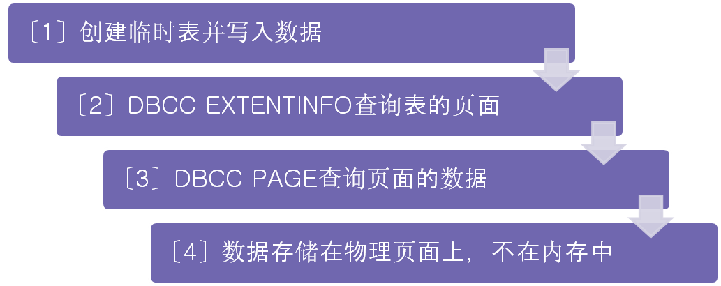
第1讲：面壁十年的感悟
（4）一些建议
  〔5〕：用正确的思路亲手验证后的结论才能相信。
“Tempdb数据库速度快，是否数据存储在内存中”验证过程：

Slide 22
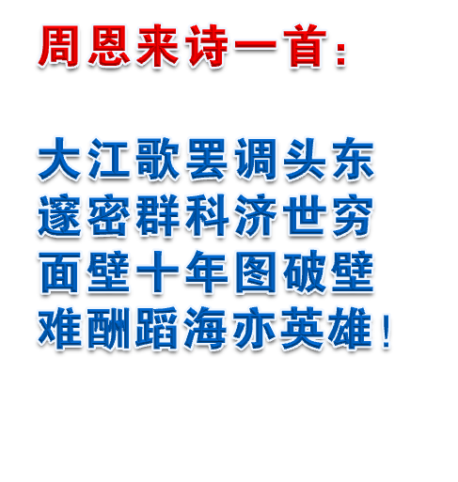
第1讲：面壁十年的感悟

